Slide 1



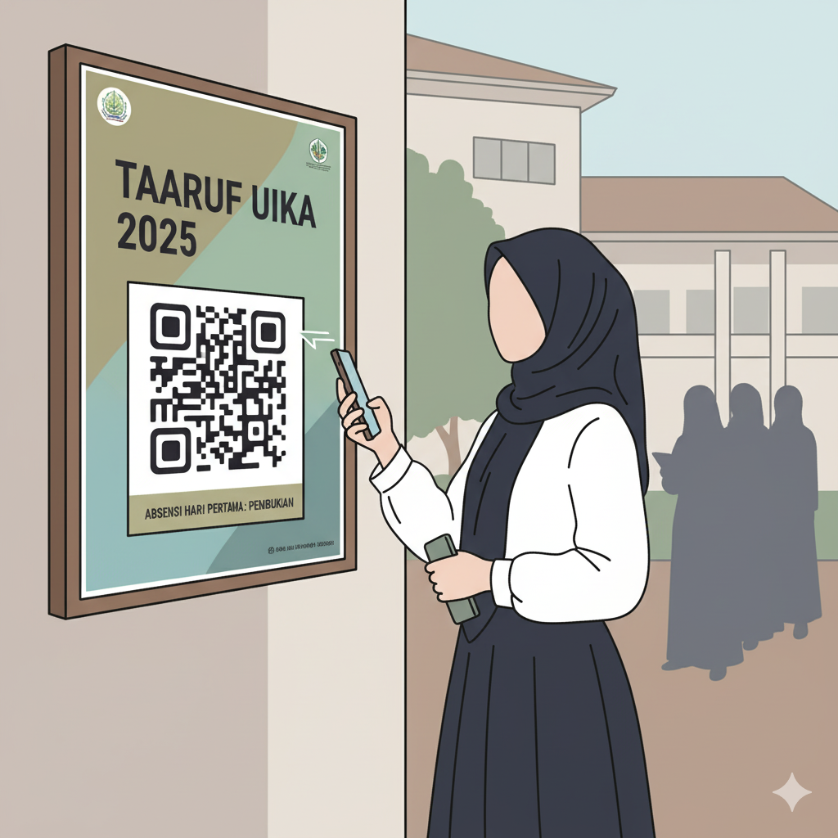
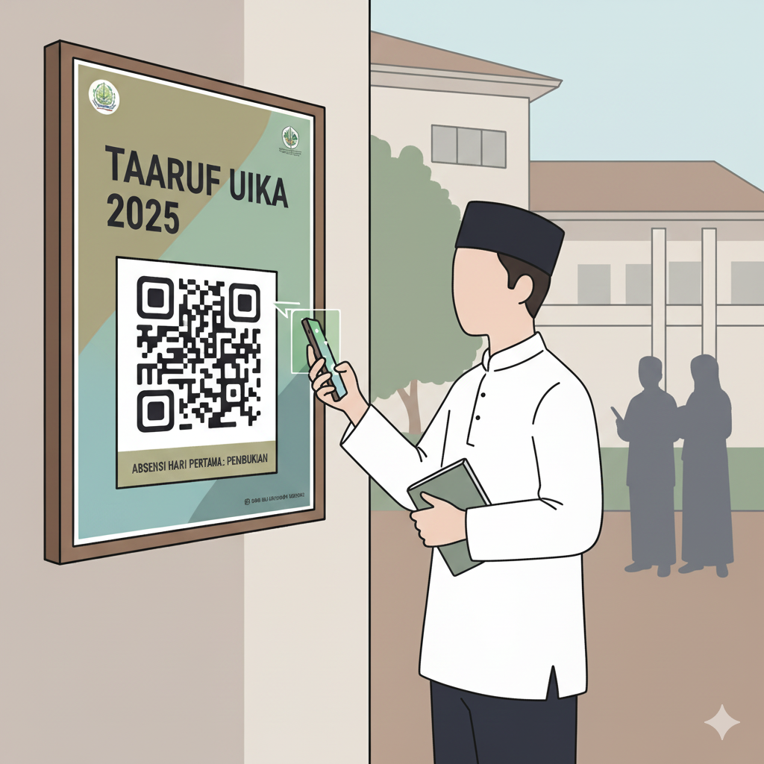
Absensi Maba
Taaruf UIKA 2025

Slide 2
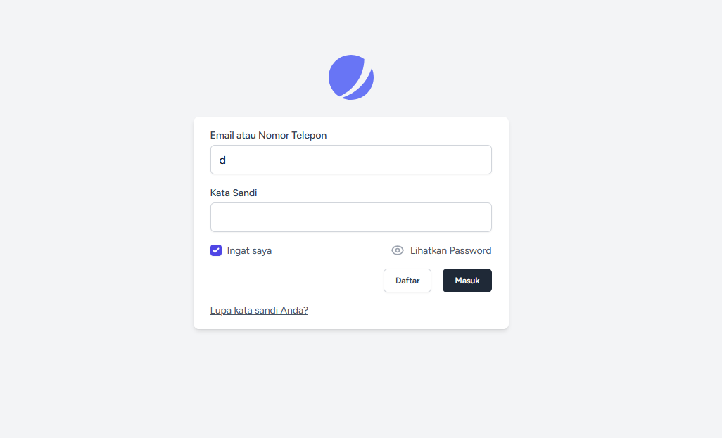
Akses ke https://taaruf.uika.online

Slide 3
Daftar

Slide 4
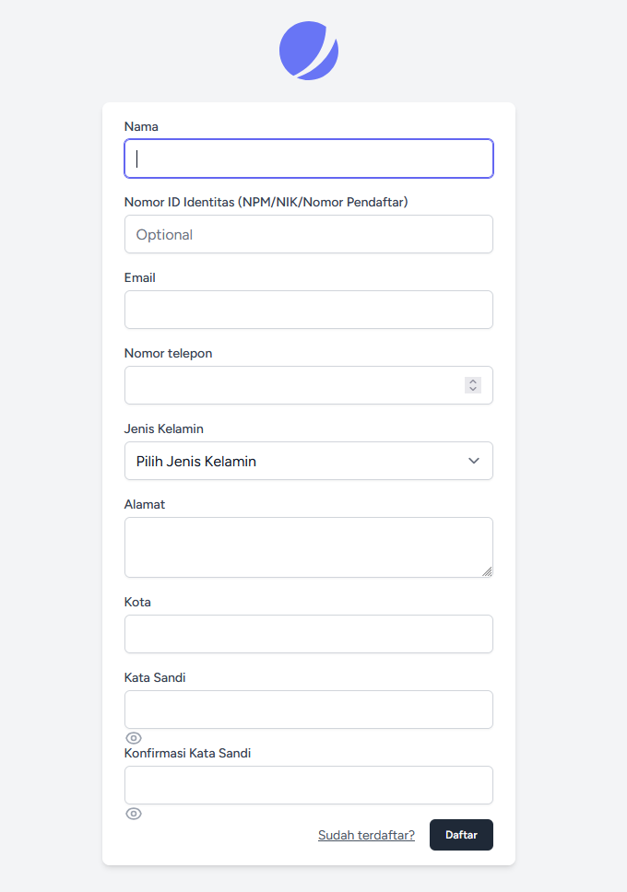
Lengkapi, dengan email lengkap dan password mudah diingat pastiin email aktif atau yang udah ada di gmail smartphone kamu

Slide 5
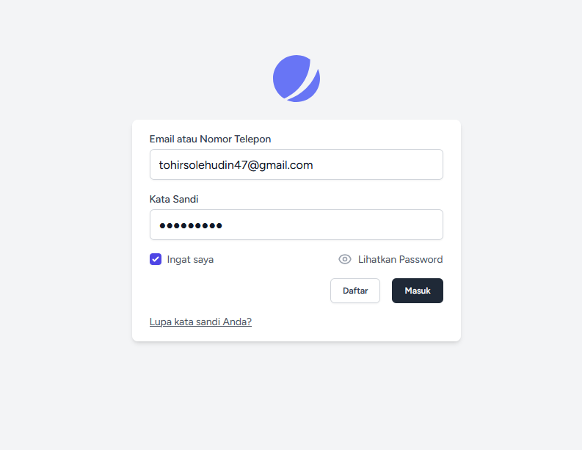
Login untuk akses absensi
Ingat saya centang biar besok langsung login

Slide 6
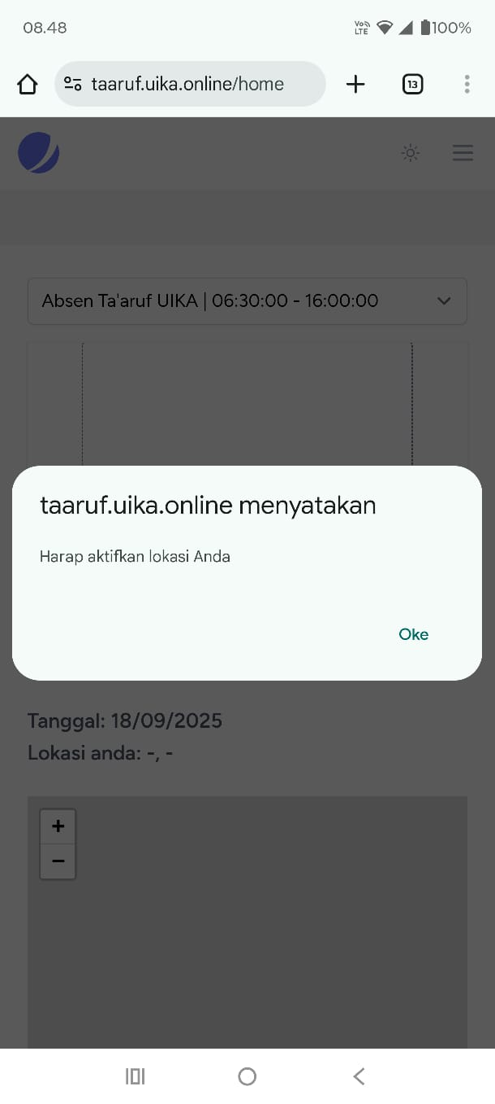
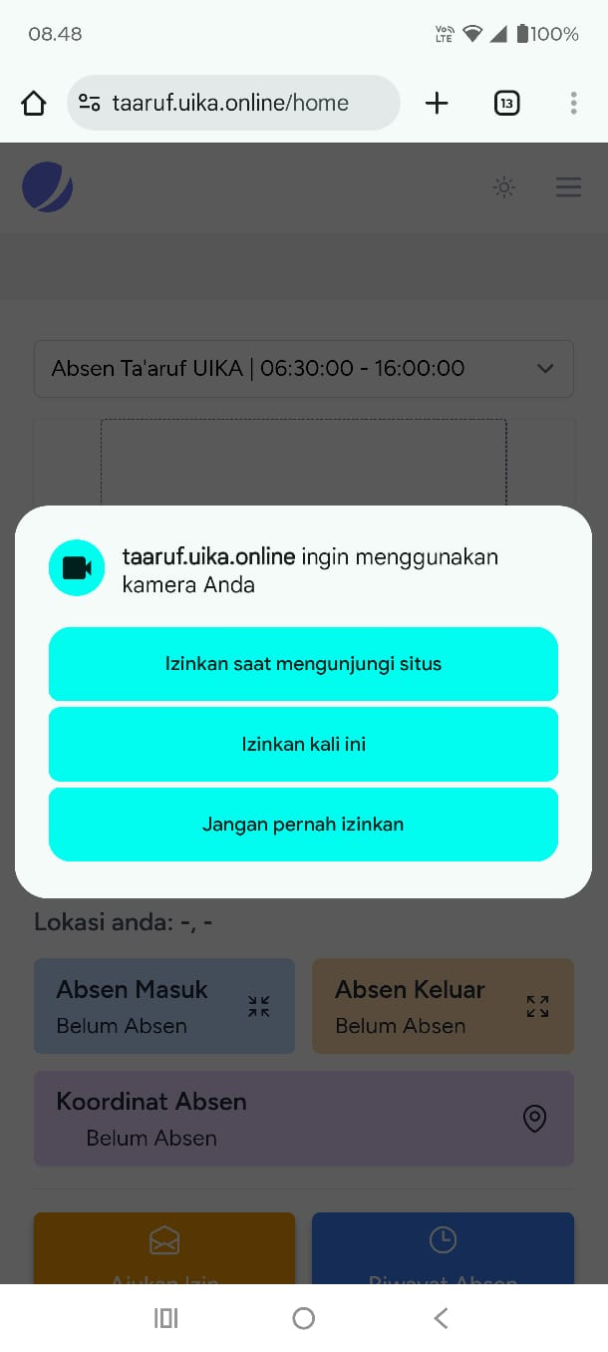
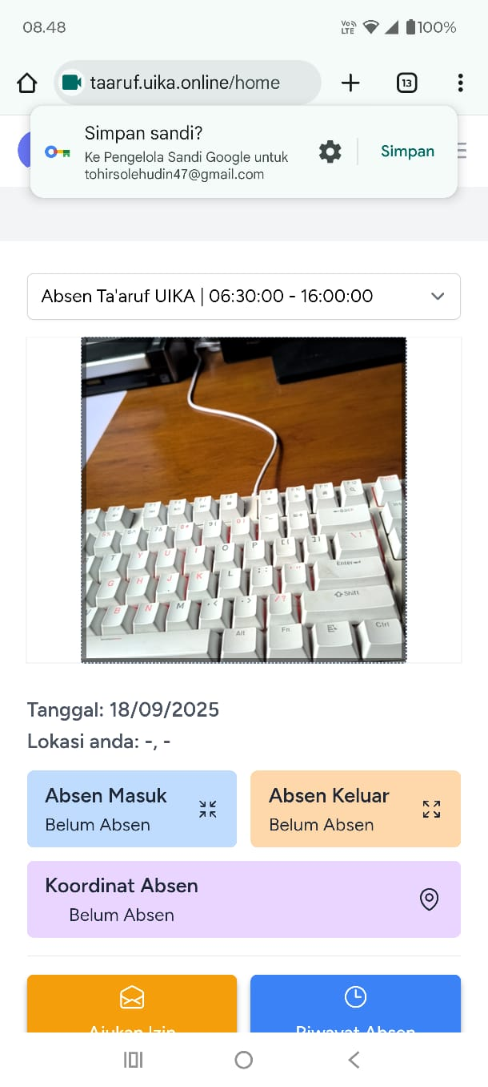
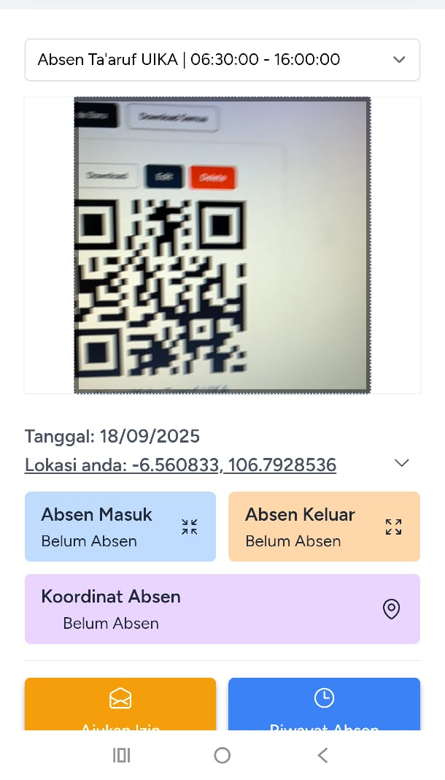
Aktifin GPS HP, dan login

Slide 7
Absen Hadir maksimal jam 06.30 WIB

Slide 8
Absen Pulang jam 16.00 WIB

Slide 9
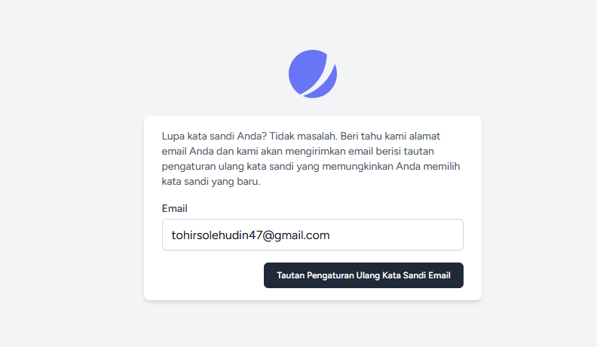
Lupa kata sandi buat reset kata sandi dengan email yang udah didaftarkan sebelumnya, pastiin email aktif

